Slide 1

FINAL PROJECT
Data Analysis with Python
KELOMPOK 3B BATCH 19
MySkill Final Project Data Analyst Batch 19

Slide 2
Anggota Kelompok
Ahmad Noval
Bre Syarestaji
Imaduddin Nugraha
Adhitama Ihza Pangestu
Dian Novi
Hafizhoh Nur Azimah
Marcellin Suciadi Wijaya
Nabila Ayu Kusuma
Revy Rafsanjani
Muh. Abi Hidayat

Slide 3
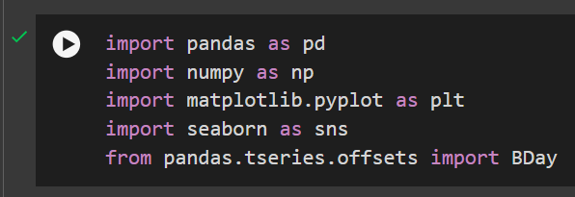
DATA PREPARATION
Sebelum mulai mengolah data, perlu mengimport Library yang dibutuhkan untuk menganalisis data, dan visualisasi data sebagai berikut :
Pandas : Library yang digunakan untuk manipulasi dan menganalisis data
Numpy : Library yang digunakan untuk fungsi numerik dengan array
Matplotlib & Seaborn : Library yang digunakan untuk membuat visualisasi statistik analisis data
BDay from ‘pandas.tseries.offsets : Library yang digunakan untuk operasi manipulasi tanggal (date) agar mampu menganalisis dan visualisasi data secara efisien
IMPORT LIBRARIES

Slide 4
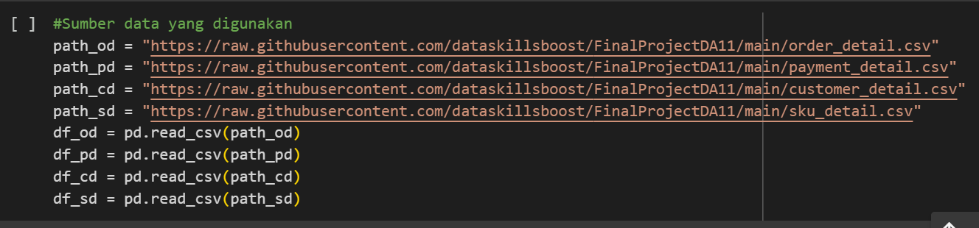
DATA PREPARATION
Dataset diimport dari sumber Open Source yang tersedia secara online berekstensi .csv ke DataFrame.
Setiap variabel ‘path_’ menyimpan data dari file CSV yang terdiri dari order_detail.csv, payment_detail.csv, customer_detail.csv, dan sku_detail.csv
Fungsi ‘pd.read_csv()’ adalah membaca setiap file CSV, dan menyimpan hasil ke dalam DataFrame yang variabelnya bernama df_od, df_pd, df_cd, dan df_sd.
IMPORT DATASET

Slide 5
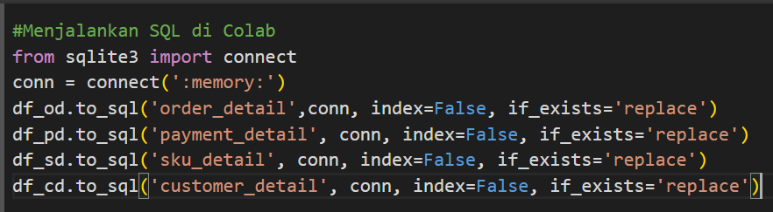
DATA PREPARATION
Agar bisa mengolah dan menganalisis data menggunakan SQL maka perlu mengimport Library SQL sebagai berikut :
SQLite3 : Bertujuan untuk mengimport fungsi connect dari Library SQL untuk membuat koneksi di database memory Google Colab
Connect(‘:memory:’) : Mengkoneksikan database memory sementara (RAM) untuk menjalankan SQL
To_sql() : Fungsi dari Library Pandas untuk menyimpan DataFrame sebagai tabel dalam database SQLite
IMPORT LIBRARY SQL

Slide 6
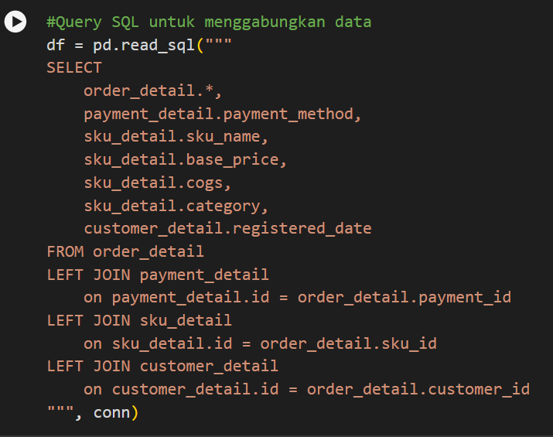
DATA PREPARATION
Berikut ini adalah fungsi Query untuk menggabungkan tabel-tabel yang telah disimpan ke dalam database SQLite di memory.
Menggunakan fungsi pd.read_sql() untuk memilih semua isi dari tabel order_detail, dan kolom tertentu dari tabel lainnya.
Data tabel digabungkan dengan fungsi LEFT JOIN berdasarkan ID kolom tabel yang memiliki hubungan dengan kolom yang ada di tabel order_detail.
Hasil disimpan ke dalam DataFrame yang bervariabel ‘df’
MERGE DATA

Slide 7
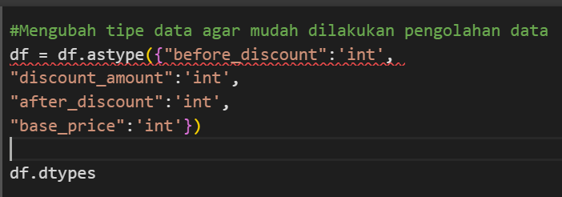
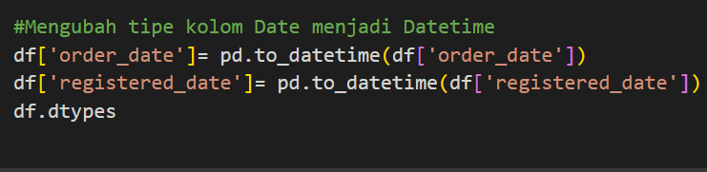
DATA PREPARATION
Mengubah tipe data dari kolom tertentu agar bisa menjadi lebih sesuai untuk diolah dan dianalisis.
Dengan fungsi astype() kolom before_discount, discount_amount, after_discount, dan base_price diubah menjadi tipe data Integer.
Mengubah tipe data pada kolom order_date, dan registered_date menjadi tipe data Date Time dengan fungsi to_datetime().
CHANGE DATA TYPES

Slide 8
PROBLEM - 1 :
Dear Data Analyst,
Akhir tahun ini, perusahaan akan memberikan hadiah bagi pelanggan yang memenangkan kompetisi Festival Akhir Tahun. Tim Marketing membutuhkan bantuan untuk menentukan perkiraan hadiah yang akan diberikan pada pemenang kompetisi nantinya. Hadiah tersebut akan diambil dari TOP 5 Produk dari Kategori Mobiles & Tablets selama tahun 2022, dengan jumlah kuantitas penjualan (valid = 1) paling tinggi.
Mohon bantuan, untuk mengirimkan data tersebut sebelum akhir bulan ini ke Tim Marketing. Atas bantuan yang diberikan, kami mengucapkan terima kasih.
Regards
Tim Marketing

Slide 9
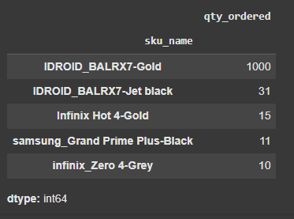
#1. Membuat Dataframe atas filer kolom 'is_valid' =1 dari dataframe [df], dan diberikan alias baru [dfnomor1]
dfnomor1 = df[(df['is_valid']==1)]
#2. Membuat dataframe dengan filter kolom 'category' = Mobiles & Tablet
dfnomor1= dfnomor1[(dfnomor1['category']=='Mobiles & Tablets')]
#3.Membuat dataframe dengan filter year pada kolom 'order_date' =2022
dfnomor1= dfnomor1[(dfnomor1['order_date'].dt.year== 2022)]
#4. Membuat Group berdasarkan kolom 'sku_name' dan jumlah pada kolom 'qty_ordered' dan dtampilkan hanya 5 terbesar
dfnomor1.groupby(['sku_name'])['qty_ordered'].sum().nlargest(5)
ANALYSIS & INSIGHT PROBLEM - 1

Slide 10
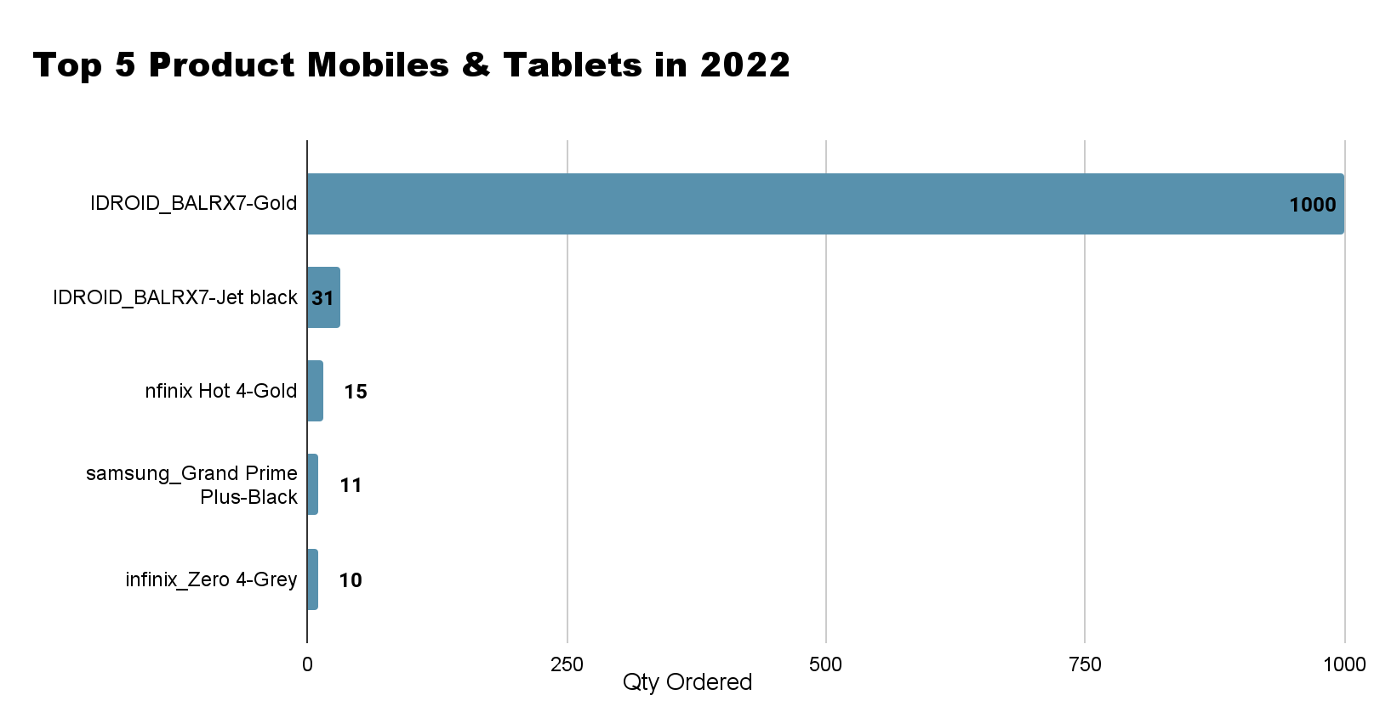
ANALYSIS & INSIGHT PROBLEM - 1

Slide 11
PROBLEM - 2 :
Dear Data Analyst,
Menindaklanjuti meeting gabungan Tim Warehouse dan Tim Marketing, kami menemukan bahwa ketersediaan stock produk dengan Kategori Others pada akhir 2022 kemarin masih banyak.
Kami mohon bantuan untuk melakukan pengecekan data penjualan kategori tersebut dengan tahun 2021 secara kuantitas penjualan. Dugaan sementara kami, telah terjadi penurunan kuantitas penjualan pada 2022 dibandingkan 2021. (Mohon juga menampilkan data ke-15 kategori)
Apabila memang terjadi penurunan kuantitas penjualan pada kategori Others, kami mohon bantuan untuk menyediakan data TOP 20 nama produk yang mengalami penurunan paling tinggi pada 2022 jika dibanding dengan 2021. Hal ini kami gunakan sebagai bahan diskusi pada meeting selanjutnya.
Mohon bantuan untuk mengirimkan data tersebut paling lambat 4 hari dari hari ini. Atas bantuan yang diberikan, kami mengucapkan terima kasih.
Regards
Tim Warehouse

Slide 12
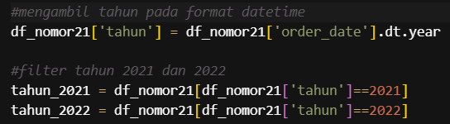
2.1. Kuantitas Penjualan setiap Kategori
Memfilter data is_valid = 1, dan dataframe diberi nama menjadi ‘df_nomor21’
Mengambil data ‘tahun’ pada format datetime dan memfilter tahun 2021 dan 2022
Menjumlahkan ‘qty_ordered’ dan melakukan groupby berdasarkan kategori masing-masing tahun
SYNTAX

Slide 13
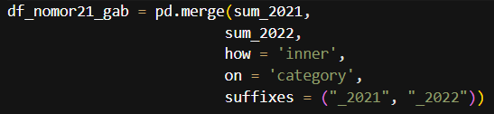
2.1. Kuantitas Penjualan setiap Kategori
Menggabungkan kedua data dan diberi nama ‘df_nomor21_gab’
Mencari selisih kuantitas penjualan (qty_ordered) antara tahun 2022 dengan 2021
Memanggil 15 data pertama untuk melihat selisih dari 15 kuantitas penjualan setiap kategori
SYNTAX

Slide 14
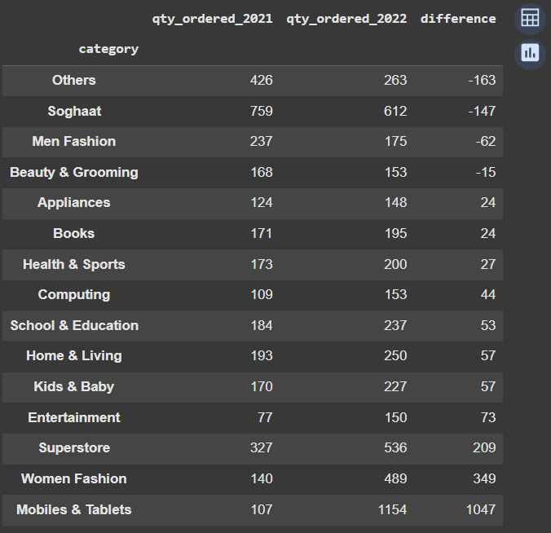
Berdasarkan hasil pada tabel dapat dilihat bahwa kategori yang memiliki penurunan kuantitas penjualan adalah kategori Others, Soghaat, Men Fashion, dan Beauty & Grooming.
PROBLEM - 2.1 RESULT

Slide 15

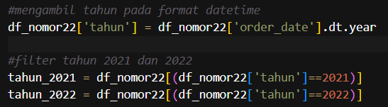
2.2. Kuantitas Penjualan Setiap Nama Produk pada Kategori Others
Memfilter data is_valid = 1, dan dataframe diberi nama menjadi ‘df_nomor22’
Memfilter data dengan kategori = Others
Mengambil data ‘tahun’ pada format datetime dan memfilter tahun 2021 dan 2022
SYNTAX

Slide 16
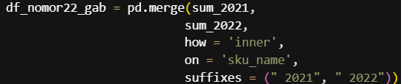
2.2. Kuantitas Penjualan Setiap Nama Produk pada Kategori Others
Menjumlahkan ‘qty_ordered’ dan melakukan groupby berdasarkan kategori masing-masing tahun
Menggabungkan kedua data dan diberi nama ‘df_nomor22_gab’
Mencari selisih kuantitas penjualan (qty_ordered) antara tahun 2022 dengan 2021
Memanggil 20 data pertama untuk melihat selisih dari 20 kuantitas penjualan setiap nama produk
SYNTAX

Slide 17
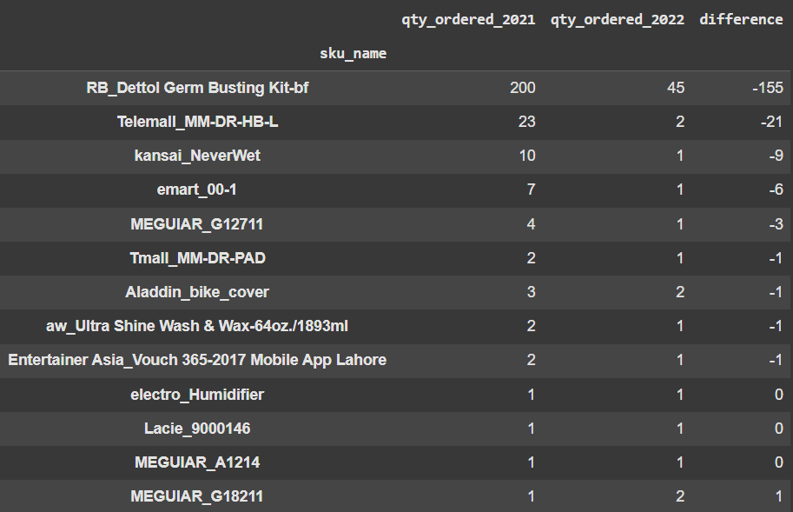
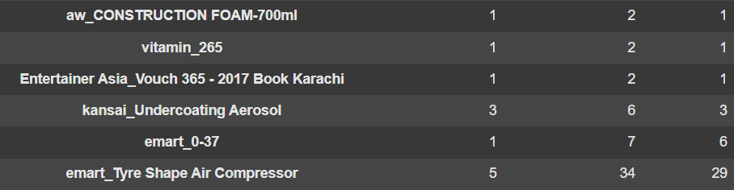
k
Berdasarkan hasil pada tabel dapat dilihat bahwa nama produk yang memiliki penurunan kuantitas penjualan pada kategori Others, yaitu: RB_Dettol Germ Bursting Kit-bf Telemall_MM-DR-HB-L Kansai_NeverWet emart_00-1 MEGUIAR_G12711 Tmall_MM-DR-PAD Aladdin_bike_cover aw_Ultra Shine Wash & Wax-64oz./1893ml Entertainer Asia_Vouch 365-2017 Mobile App Lahore Produk RB_Dettol Germ Bursting Kit-bf memiliki selisih kuantitas penjualan yang paling besar, yaitu menurun sebanyak 155 unit dibandingkan dengan kuantitas penjualan pada tahun 2021.
PROBLEM - 2.2 RESULT

Slide 18
PROBLEM - 3 :
Dear Data Analyst,
Terkait ulang tahun perusahaan pada 2 bulan mendatang, Tim Digital Marketing akan memberikan informasi promo bagi pelanggan pada akhir bulan ini. Kriteria pelanggan yang akan kami butuhkan adalah mereka yang sudah melakukan check-out namun belum melakukan pembayaran (is_gross = 1) selama tahun 2022. Data yang kami butuhkan adalah ID Customer dan Registered Date.
Mohon bantuan, untuk mengirimkan data tersebut sebelum akhir bulan ini ke Tim Digital Marketing. Atas bantuan yang diberikan, kami mengucapkan terima kasih.
Regards
Tim Digital Marketing

Slide 19
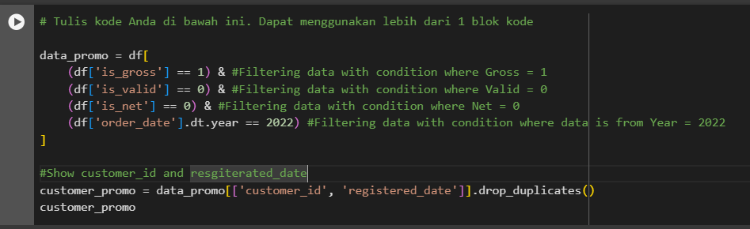
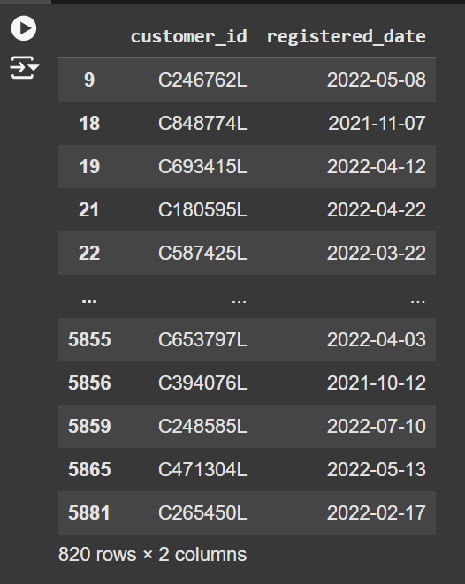
Data pelanggan difilter berdasarkan kriteria: sudah check-out namun belum melakukan pembayaran (`is_gross = 1`), transaksi belum divalidasi (`is_valid = 0`), belum menjadi transaksi bersih (`is_net = 0`), dan terjadi pada tahun 2022. Hasil filter mencakup ID Customer dan Registered Date yang disimpan dalam DataFrame yang variabelnya bernama ‘customer_promo’, dan data duplikat dihapus untuk memastikan keunikan setiap pelanggan.
NEXT
ANALYSIS & INSIGHT PROBLEM - 3

Slide 20
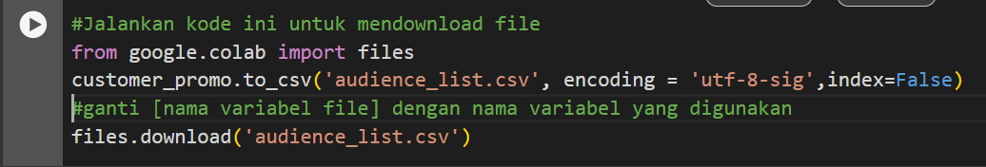
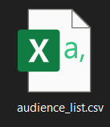
Setelah melakukan filter data, dilanjutkan mengunduh DataFrame dari variabel customer_promo sebagai file yang berekstensi .csv. Dengan mengimport modul ‘files’ yang disediakan oleh Google Colab agar bisa megakses fungsi pengunduhan.
Hasil dari pengunduhan DataFrame customer_promo ini diberi nama ‘audience_list.csv’. File berikut ini yang akan dikirimkan kepada Tim Marketing.
NEXT
ANALYSIS & INSIGHT PROBLEM - 3

Slide 21
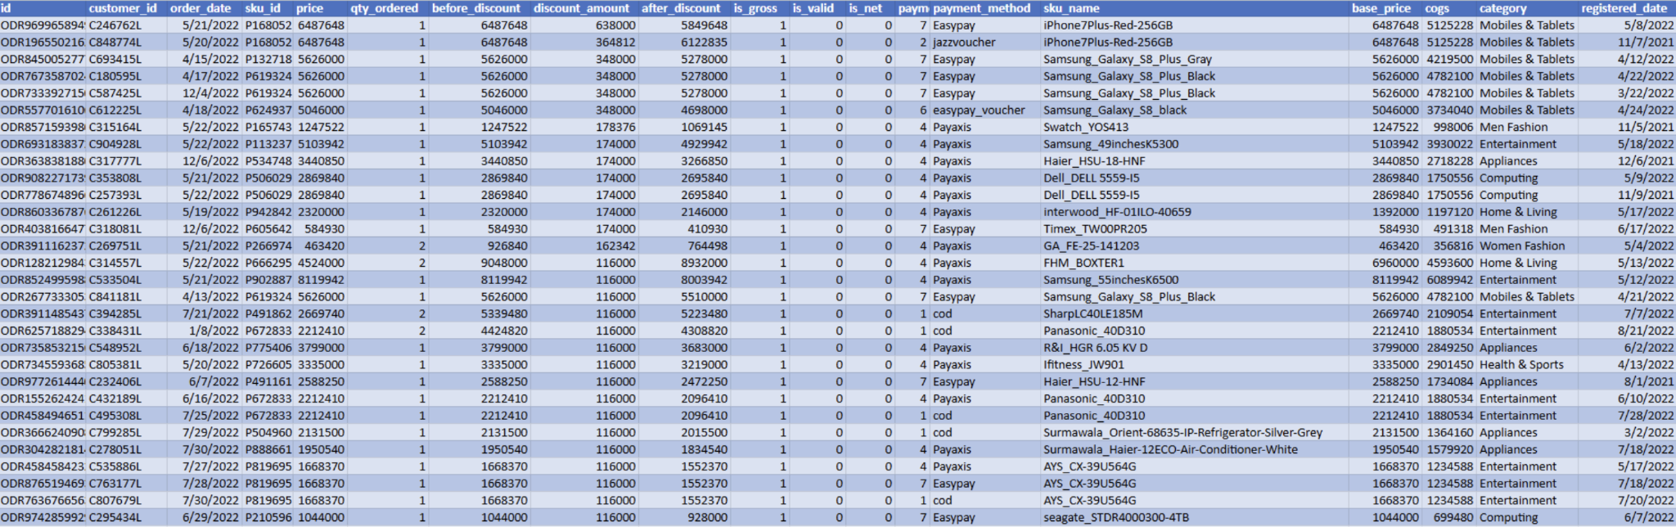
Berikut adalah data kriteria pelanggan yang sudah melakukan check out dan belum melakukan pembayaran pada tahun 2022.
Download Data
ANALYSIS & INSIGHT PROBLEM - 3

Slide 22
PROBLEM - 4 :
Dear Data Analyst,
Pada bulan Oktober hingga Desember 2022, kami melakukan campaign setiap hari Sabtu dan Minggu. Kami hendak menilai, apakah campaign tersebut cukup berdampak pada kenaikan penjualan (before_discount). Mohon bantuan untuk menampilkan data:
Rata-rata harian penjualan weekends (Sabtu dan Minggu) vs rata-rata harian penjualan weekdays (Senin-Jumat) per bulan tersebut. Apakah ada peningkatan penjualan pada masing-masing bulan tersebut.
Rata-rata harian penjualan weekends (Sabtu dan Minggu) vs rata-rata harian penjualan weekdays (Senin-Jumat) keseluruhan 3 bulan tersebut.
Mohon bantuan untuk mengirimkan data tersebut paling lambat minggu depan. Atas bantuan yang diberikan, kami mengucapkan terima kasih.
Regards
Tim Campaign

Slide 23
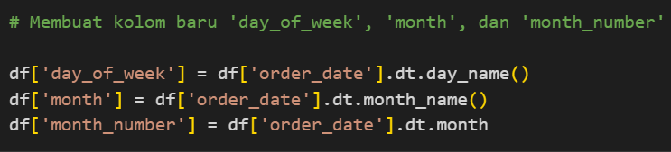
4.1. Rata-Rata Penjualan Weekend vs Weekdays Periode Oktober-Desember 2022
Informasi tanggal pada dataframe df masih dalam format YY/MM/DD, sehingga perlu membuat kolom baru berisi informasi hari dan bulan
Filter transaksi dengan is_valid = 1 dan data dalam periode Okt-Des 2022

Slide 24
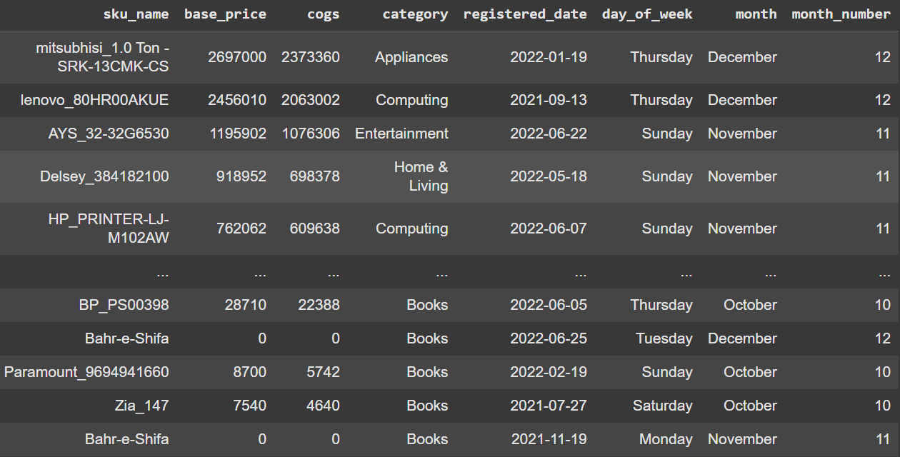
4.1. Rata-Rata Penjualan Weekend vs Weekdays
Periode Oktober-Desember 2022
Hasil step 1 dan 2:

Slide 25
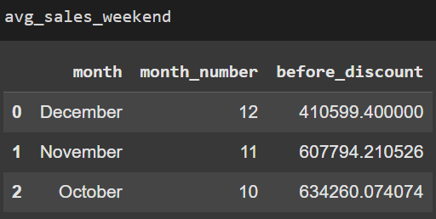
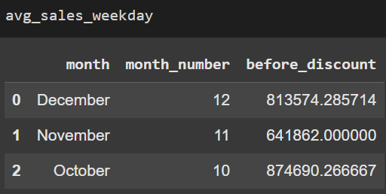
4.1. Rata-Rata Penjualan Weekend vs Weekdays Periode Oktober-Desember 2022
3. Filter data weekend dan weekdays
4. Menampilkan rata-rata penjualan pada setiap bulan menggunakan groupby()

Slide 26
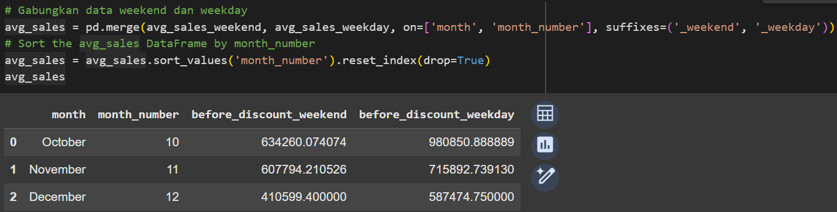
4.1. Rata-Rata Penjualan Weekend vs Weekdays Periode Oktober-Desember 2022
5. Gabungkan data weekend dan weekdays, urutkan berdasarkan bulan

Slide 27
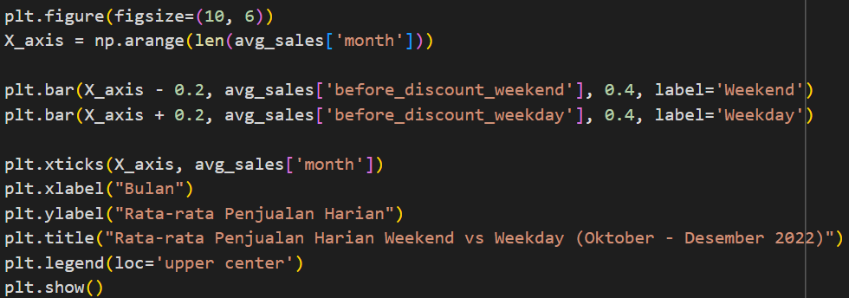
4.1. Rata-Rata Penjualan Weekend vs Weekdays Periode Oktober-Desember 2022
6. Plot grafik batang dengan plt.bar()

Slide 28
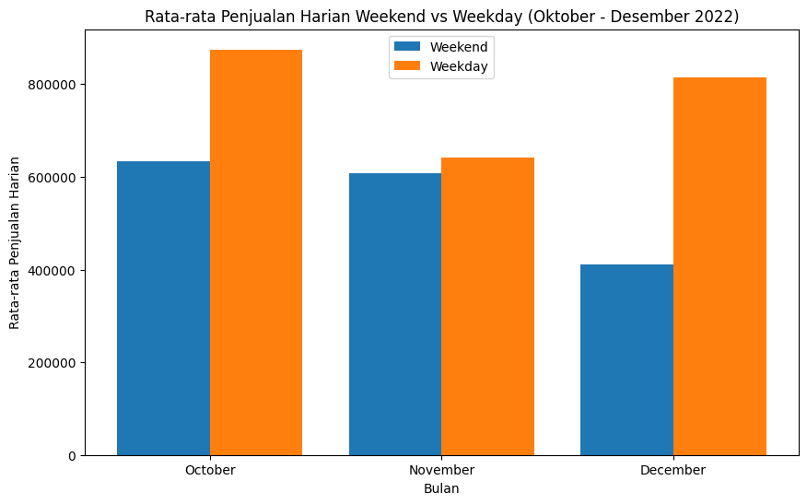
4.1. Rata-Rata Penjualan Weekend vs Weekdays Periode Oktober-Desember 2022
Weekday vs Weekend
Rata-rata penjualan harian selama weekday lebih tinggi dibandingkan weekend pada semua bulan (Oktober, November, dan Desember 2022).
Hal tersebut menunjukkan bahwa aktivitas penjualan cenderung lebih aktif pada hari kerja dibandingkan akhir pekan.

Slide 29
4.1. Rata-Rata Penjualan Weekend vs Weekdays Periode Oktober-Desember 2022
Trend Penjualan
Penjualan pada weekend mengalami penurunan dari Oktober ke Desember. Puncak penjualan terjadi pada bulan Oktober yaitu waktu dimulainya campaign.
Penjualan pada weekday konsisten lebih tinggi, terutama di bulan Desember, yang menunjukkan adanya lonjakan penjualan pada hari kerja di bulan tersebut. Hal ini terjadi kemungkinan terkait dengan musim liburan. Diduga konsumen lebih memilih belanja pada weekdays untuk menghindari keramaian pada weekend musim liburan.

Slide 30
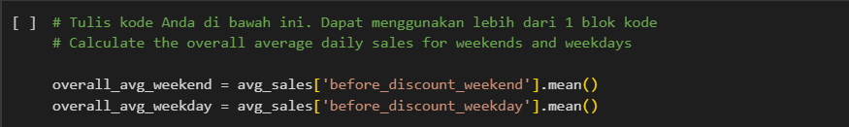
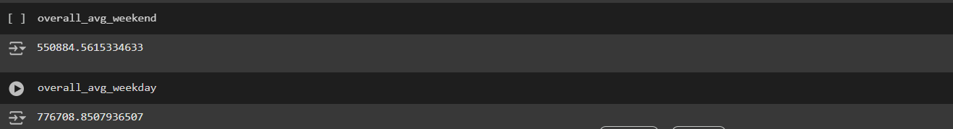
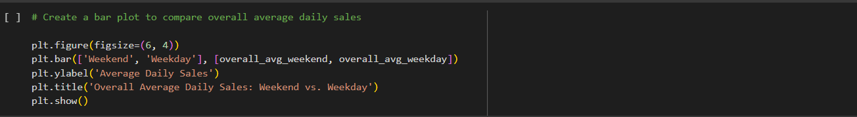
4.2 Rata-rata harian penjualan weekends (Sabtu dan Minggu) vs rata-rata harian penjualan weekdays (Senin-Jumat) keseluruhan 3 bulan tersebut
Menghitung rerata penjualan pada weekend dan weekday
Menampilkan hasil rerata penjualan pada weekend dan weekday
Menampilkan hasil rerata penjualan pada weekend dan weekday dalam grafik batang

Slide 31
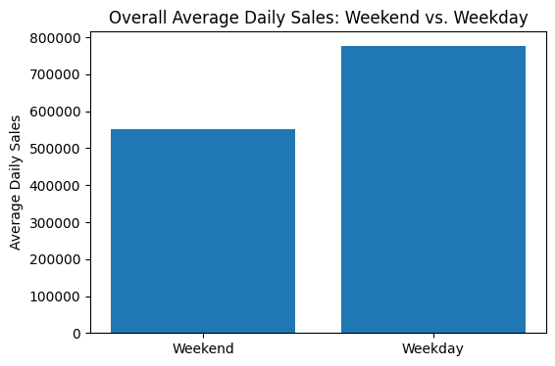
4.2 Rata-rata harian penjualan weekends (Sabtu dan Minggu) vs rata-rata harian penjualan weekdays (Senin-Jumat) keseluruhan 3 bulan tersebut
Output Grafik Batang
Rerata hasil penjualan di weekday secara signifikan jauh lebih tinggi diatas rerata penjualan di weekend
Weekday merupakan hari produktif dimana banyak aktivitas yang membutuhkan konsumsi dari masyarakat
Kemungkinan konsumen merupakan tipe individu yang cenderung menghabiskan waktu liburnya untuk bersantai dirumah sehingga rerata pengeluaran di hari kerja relatif lebih tinggi

Slide 32
4.2 Rata-rata harian penjualan weekends (Sabtu dan Minggu) vs rata-rata harian penjualan weekdays (Senin-Jumat) keseluruhan 3 bulan tersebut

Slide 33
THANK
YOU
KELOMPOK 3B BATCH 19
MySkill Final Project Data Analyst Batch 19

